Slide 1







O uso de dados como ferramenta de controle na gestão de risco e emissões em áreas portuárias
REALIZAÇÃO
Bernardo Vettorazzi
Business Development Manager

Slide 2


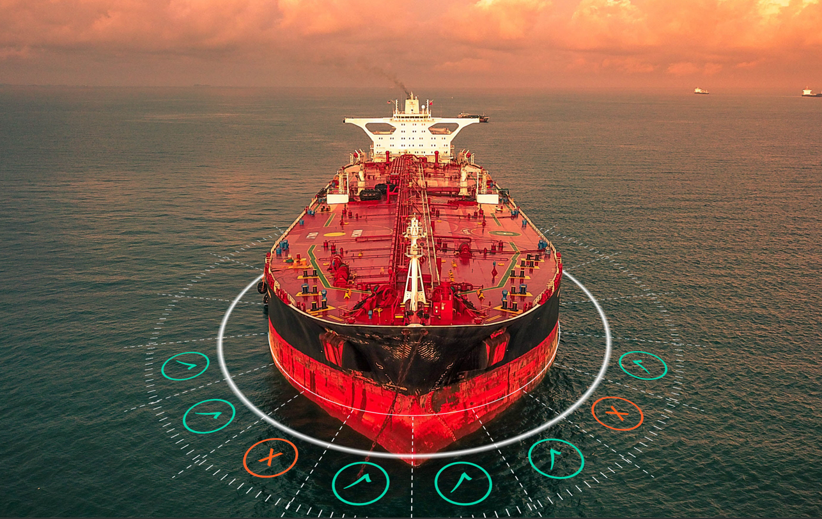


OBJETIVOS
Apontarmos situações reais da indústria e demonstramos como o uso inteligente dos
dados podem e devem contribuir para o
controle das operações, além de demonstrar
casos práticos e ferramentas de controle e governança.

Slide 3





Sobre a RightShip
Plataforma líder em due diligence marítima
Experiência comprovada em segurança, sustentabilidade e responsabilidade social
Uma das base de dados mais robustas no setor marítimo
RightShip tem
mais de 200 profissionais
divididos entre Australia, UK, US, Singapore,
Malta, China, Japão, Grécia, Brasil, EAU

Slide 4



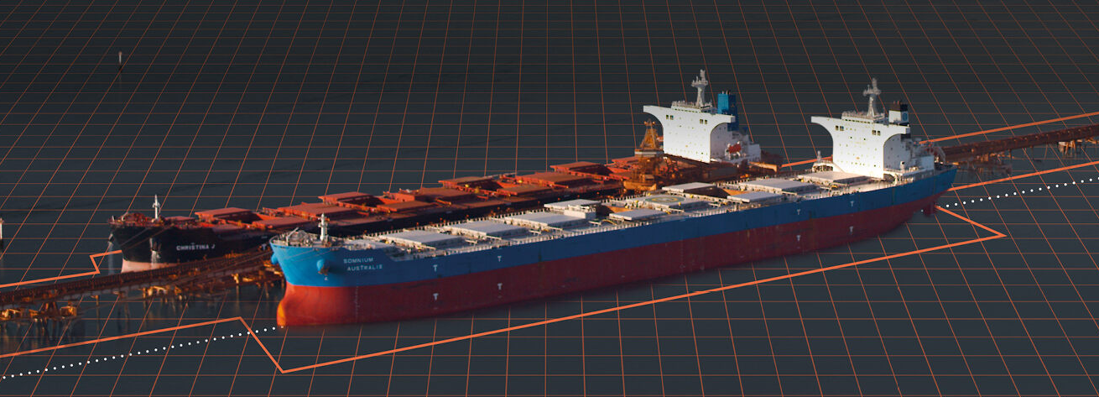
Plataforma Rightship
    - Sustentabilidade
    GHG Rating
      Carbon Accouting
      Maritime Emission Portal
+ de 230 mil embarcações de
todos os tipos de navios
Informações detalhadas de cada
uma das embarcações
Environment
Maior transparência, respostas
mais rápidas e comunicação
agilizada
Portos/Terminais , afretadores, armadores,
seguradoras e Instituições financeiras
    - Crew welfare
    Avaliação do bem-estar
    da tripulação
Social
    - Soluções de segurança
      Inspeções Rigthship
      Verificação/Vetting
      Safety Score
      Port Risk
Governance

Slide 5
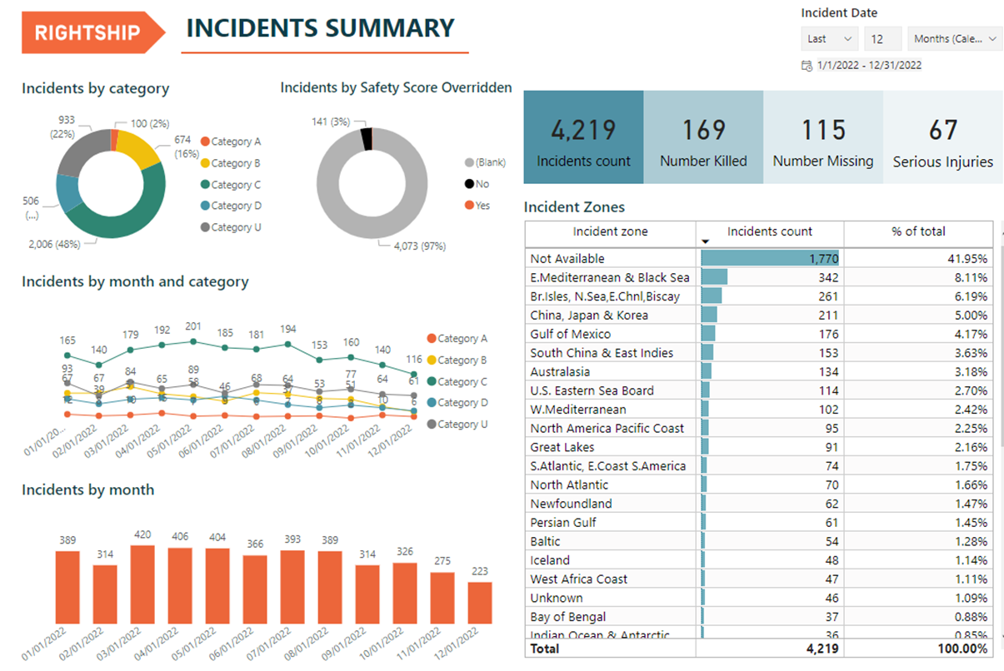
Sumario - Incidentes 2022
Environment
Governance

Slide 6
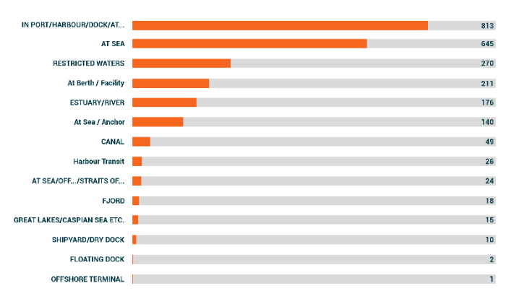
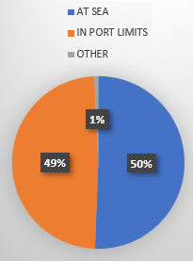
Incidentes por Localização 2022
Environment
Governance

Slide 7
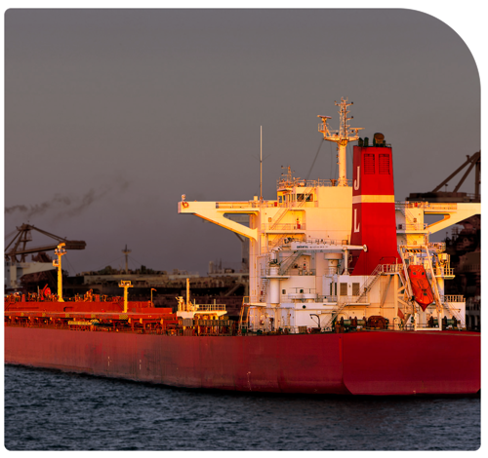
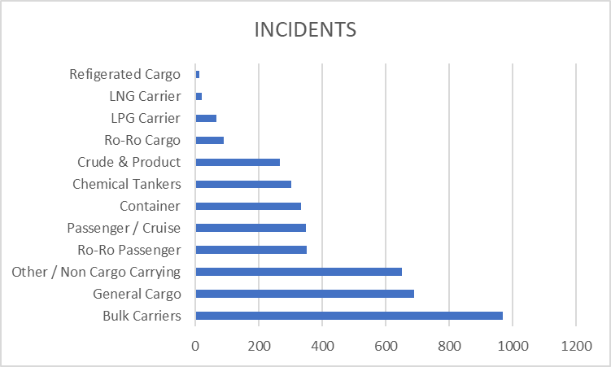
Incidentes por tipo de embarcação 2022
Environment
Governance

Slide 8
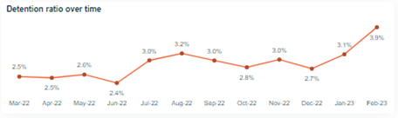
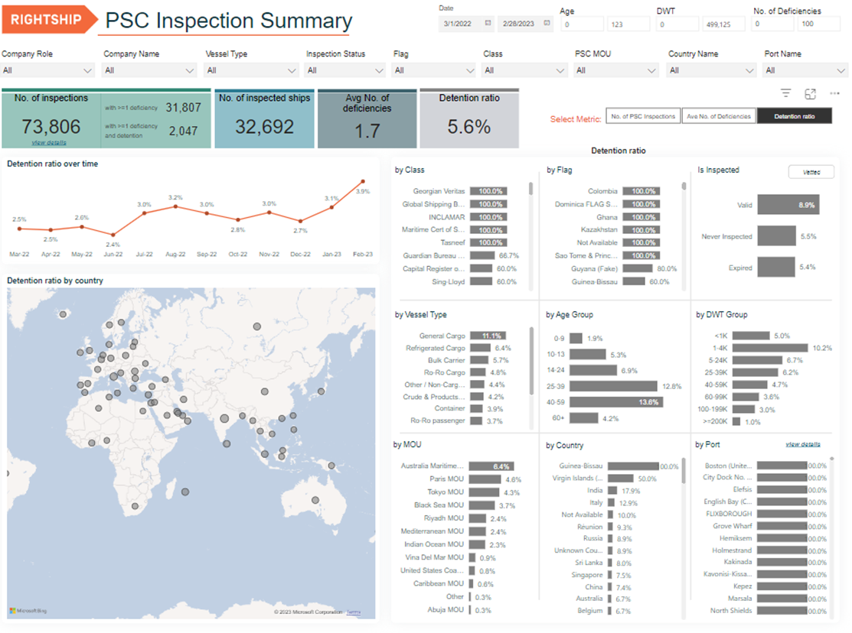
Port State Control - 2022
33,854
73806 ---------------- Inspeções
33854 ---------------- Navios Inspecionados
1.7 -------------------- Número médio de deficiencias
5.60% ---------------- Taxa de detenções
2047 ------------------ Detenções totais
Environment
Em 2022, 2047 navios detidos
Total de 10445 dias de detenções de PSC
Taxa de detenção vem aumentando ao longo
do tempo
Governance

Slide 9
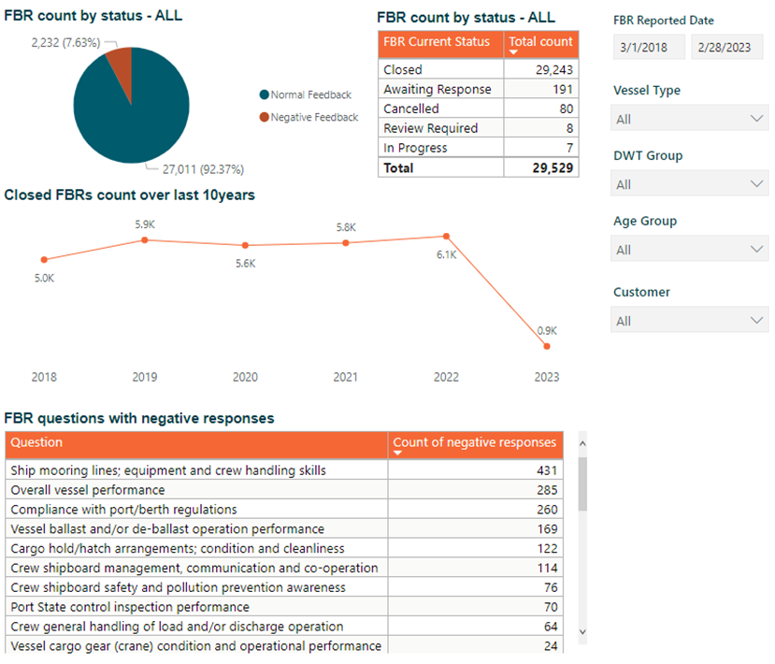
Feedback Reports – Portos e Terminais
Registros que impactam e oferecem riscos as operações portuárias
Amarrações ; equipamentos e habilidades da tripulação
Performance geral
dos navios
Compliance com regulamentos do porto ou do berço
Performance de operações de lastro
Environment
Governance

Slide 10
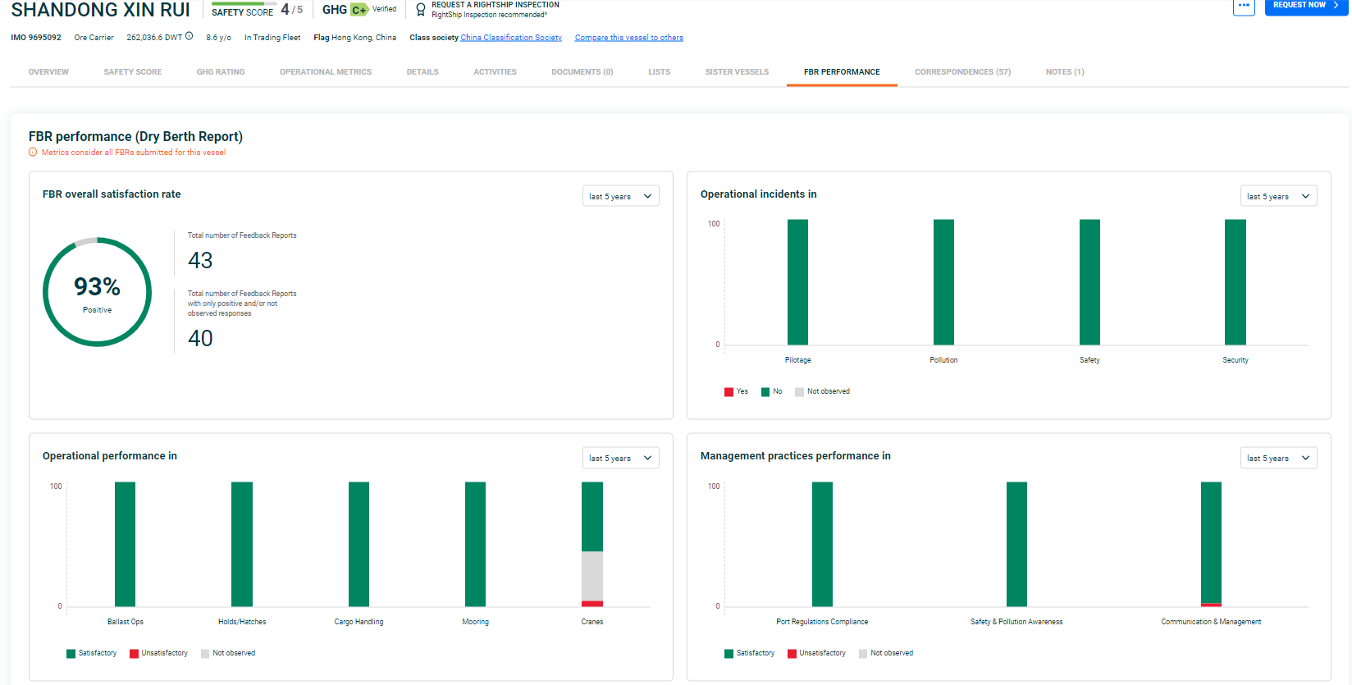
Feedback Reports
Os relatórios de feedback são um mecanismo de relatório estabelecido no módulo de risco portuário que são submetidos e completados pelos portos para as embarcações que fazem escala em seu porto/instalação
Permite que os portos relatem, rastreiem, registrem e consultem rapidamente um histórico do desempenho operacional de uma embarcação nas principais áreas operacionais (por exemplo, amarração)
As categorias podem ser adaptadas para clientes individuais e escaladas com notas para usuários subsequentes, interna ou externamente, para criar um ecossistema de compartilhamento de dados.
Environment
Governance

Slide 11
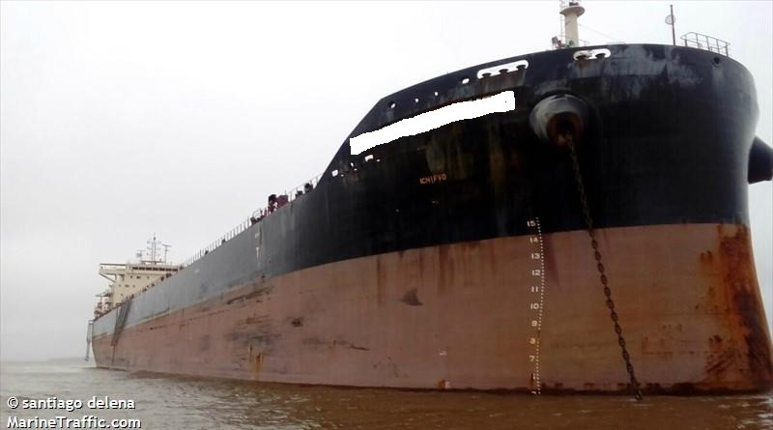
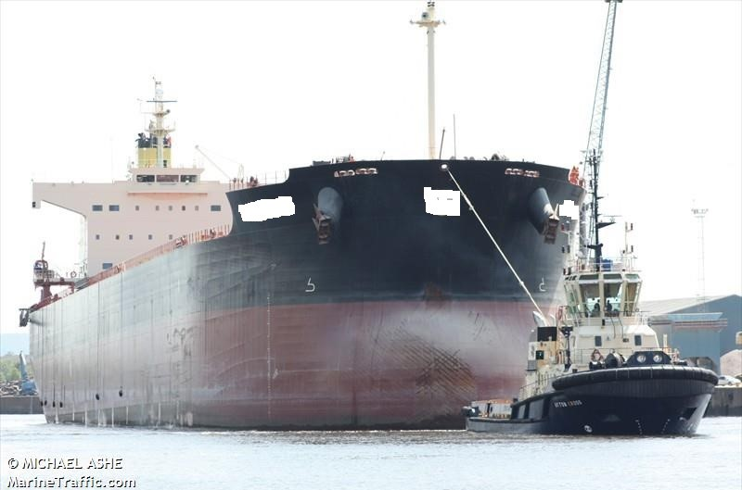
Qual deles representaria um maior risco para o seu porto/terminal?
Environment
NAVIO GRANELEIRO A
82,099 DWT
7,9 anos
NKK Class
Operador na Grecia
NAVIO GRANELEIRO B
82,094 DWT
13,3 anos
NKK Class
Operador na Grecia
Governance

Slide 12


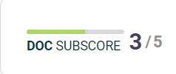

Qual deles representaria um maior risco para o seu porto/terminal?
Environment
Governance

Slide 13
Riscos encontrados
NAVIO GRANELEIRO A
Setembro 2022
Descarregamento de madeira
Fatalidade em Espaço Confinado -
Estivadores
Environment
Governance

Slide 14
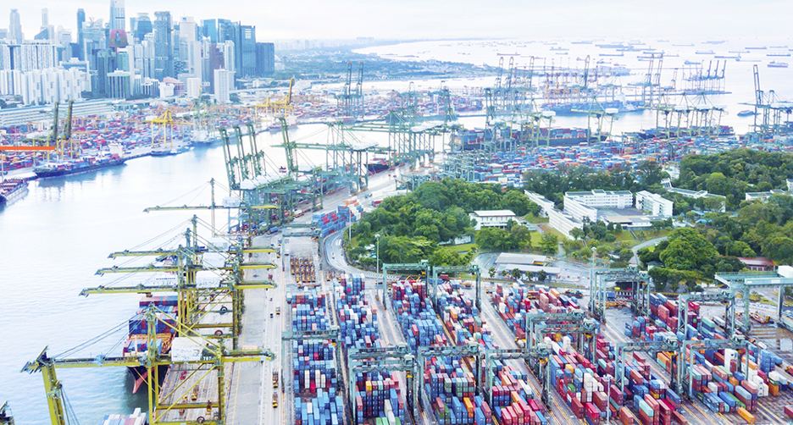
Portos e terminais devem ter acesso a dados e informações para que seja possível gerenciar e mitigar riscos
- Estatísticas de Incidentes e PSC mostram um risco crescente para portos e termiais
- Mecanismos e modelos de avaliação de risco adequados
- Ferrramentas que viabilizem a mitigação do risco
Problema

Slide 15

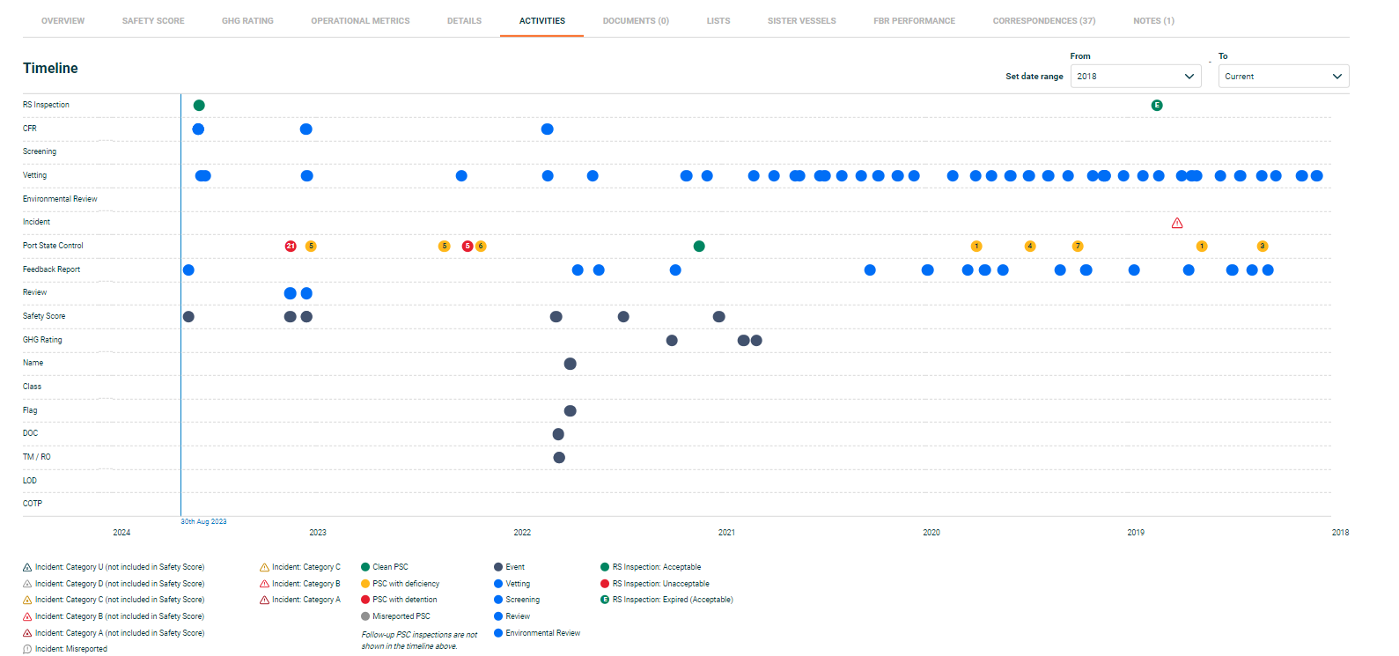
Safety Score e o histórico dos navios
Environment
Governance

Slide 16
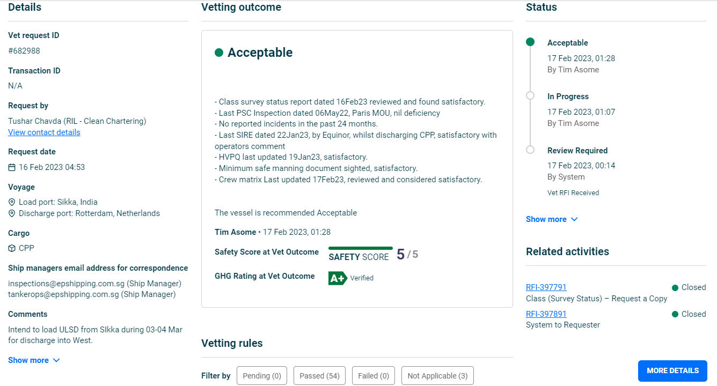
Vetting – Análise de risco completa
Verificação de risco
completa e detalhada
Suporte de uma equipe
altamente qualificada de superintendentes
- Interação com os navios para solicitação de documentação
e comprovações do tratamento
e fechamento de indicentes
- Adição de regras personalizadas
- Possibilita acesso ao FBR e formulários
Environment
Governance

Slide 17
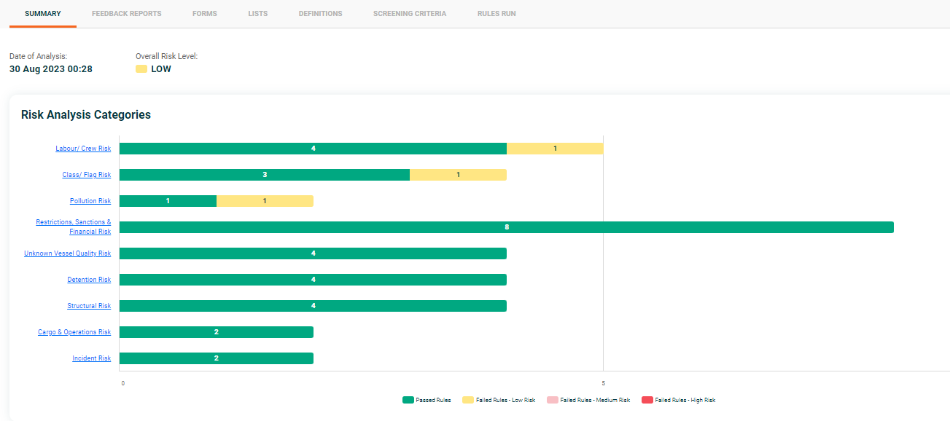
Pre Arrival Check - Verificação de risco automáica
Verificação de risco
automática e em
segundos
Apresenta o grau de risco:
Baixo, Médio ou Alto
Indicativo do grau de risco
de navios antes da chegada
ao porto
Possibilita acesso ao FBR e formulários
Environment
Governance

Slide 18
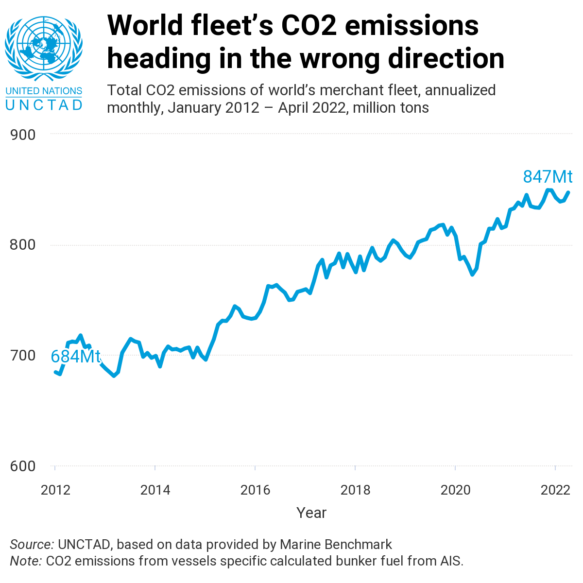

Descarbonização do setor marítimo
Environment
Porto = catalizador de mudança
Governance

Slide 19
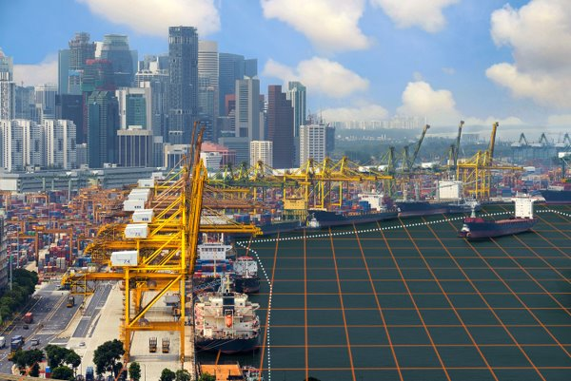




Desafios enfrentados pelos portos e terminais na agenda ambiental
Busca por dados
confiáveis e transparentes
Pressão de stakeholders
Environment
Regulamentos ambientais
Controle de emissões e
Corredores verde
Governance

Slide 20
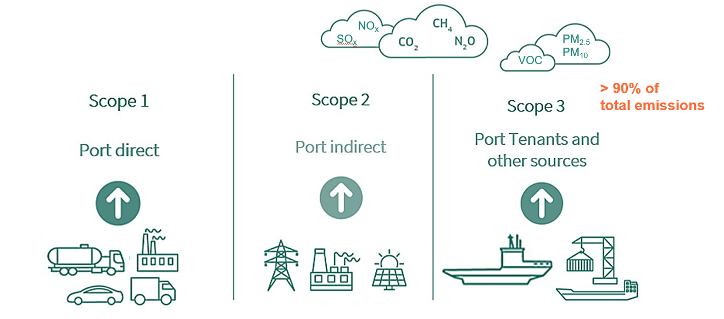


Qualidade do ar e GEE nos Portos
Environment
Governance

Slide 21


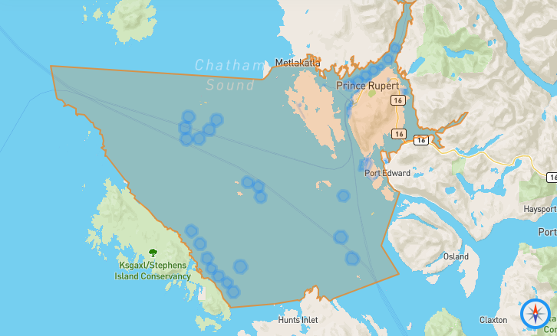
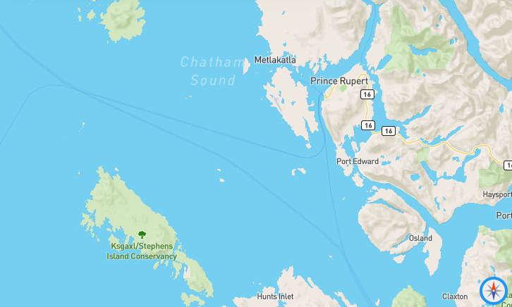
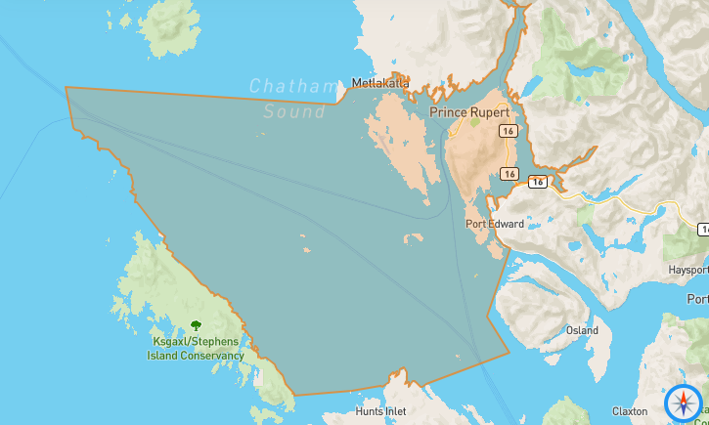
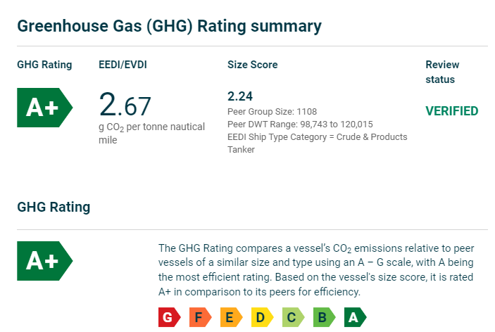
Ferramentas de controle baseadas em dados
Estratégias para reduzir os impactos ambientais
Environment
Governance

Slide 22
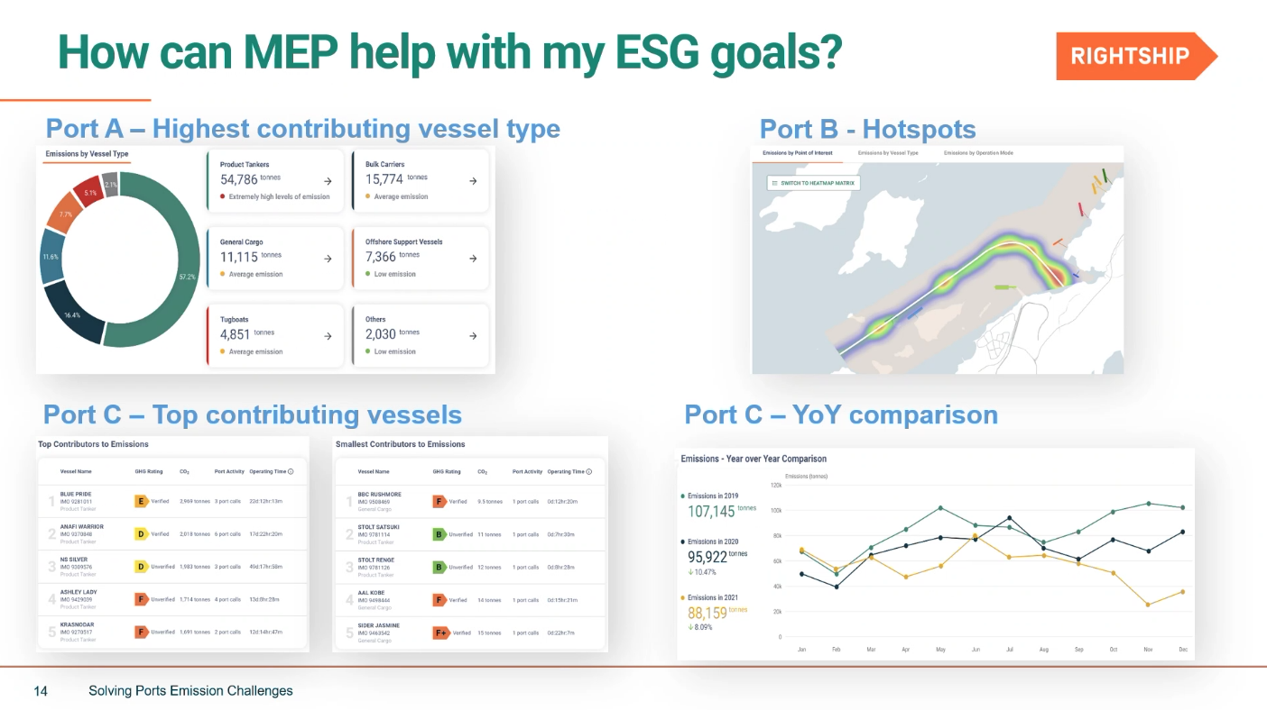
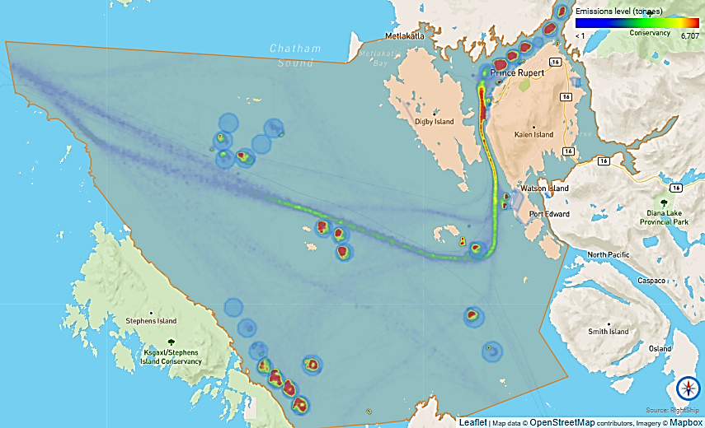
Dados como apoio estratégico nas estratégias de descarbonizãção
Environment
Governance

Slide 23






Papel dos Portos na melhoria da qualidade do ar e
nos esforços de descarbonização
Relatórios de sustentabilidade com métricas mensuráveis
Métricas de eficiência energética dos navios
Inventário e monitoramento de emissões
Certificado de Carbono Neutro – GeelongPort (Austrália)
Sistemas de incentivo Portuários
Green Wave Program: Prince Rupert Port Authority (Canadá)
EcoCargo program - Port de Québec (Canadá)
Corredores de Green shipping
Porto de LA, C40, Porto de Melbourne, NSW Ports, China and Japan Ports, etc.
Environment
Governance

Slide 24
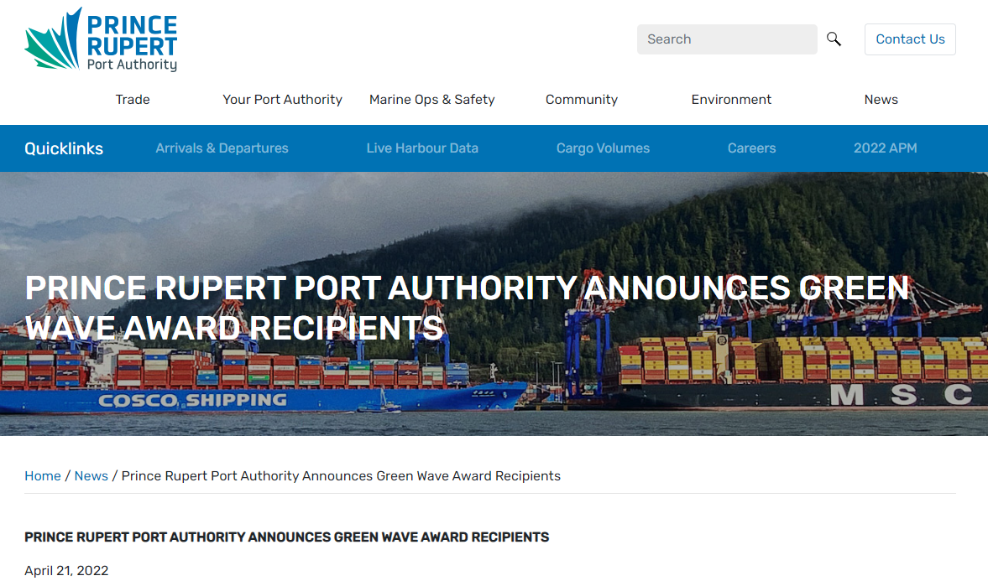
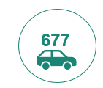
Estudo de Caso – Prince Ruppert Port, Canada
‘Greenwave’ ~ 3,190 toneladas
de emissões de GEE evitadas
em 2021
Dados & plataforma digital
Monitoramento de emissões
Monitoramento do impacto
ambiental
Melhoramento de eficiência
operacional e ambiental
Planejamento estratégico
Environment
Governance
Source: RightShip, Maritime Emissions Portal

Slide 25
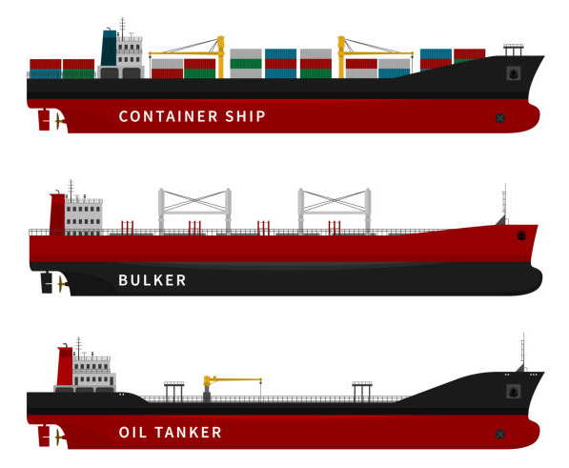
Estudo de Caso – Prince Ruppert Port, Canada
Considerando o Porto Prince Ruppert , quais os tipos de navios você diria que contribuiu com mais emissões?
Containers: 181 navios containers
(12.107 ton)
b) Carga seca a granel: 329 navios graneleiros
(15.581 ton)
Tanker: 26 navios tanque
(666.514 ton)
Environment
Governance

Slide 26
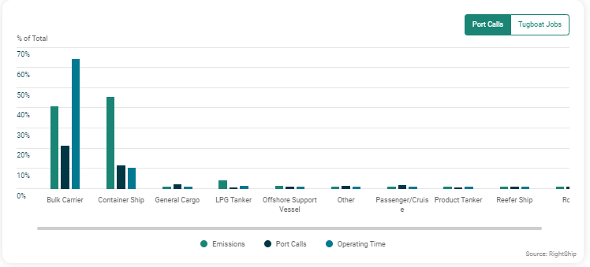
Estudo de Caso – Prince Rupert Port, Canada
Environment
Governance

Slide 27
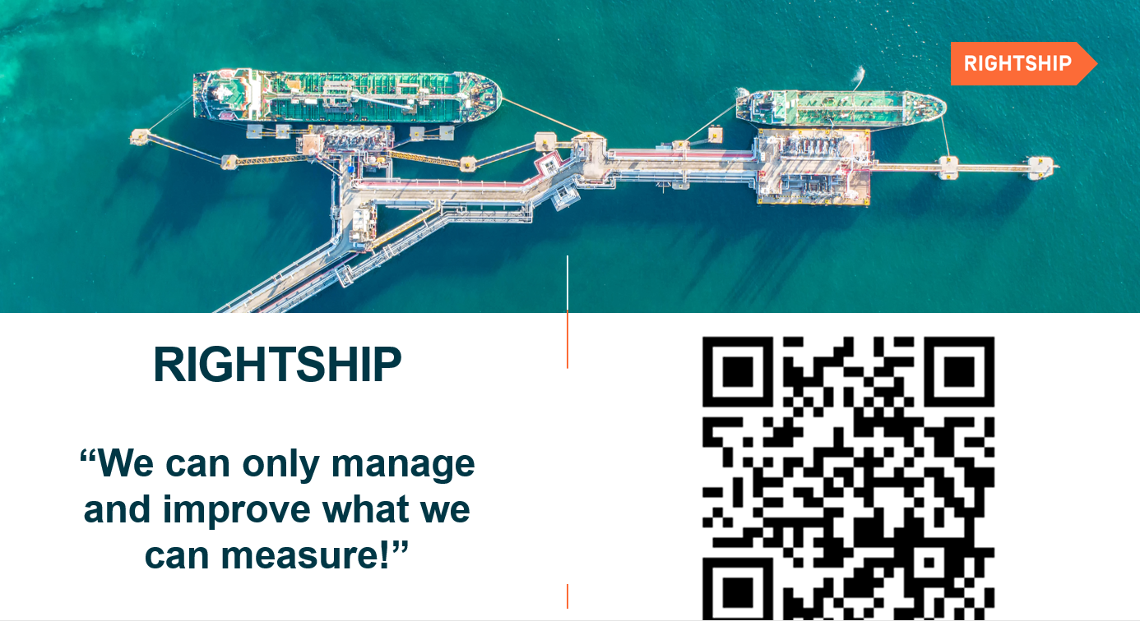


Environment
Governance

Slide 28




rightship.com
Obrigado!
bernardo.vettorazzi@rightship.com
@Rightship
Rightship
REALIZAÇÃO

